Slide 1

고객사 : ㈜더슛미디어
VRtz 진동 무선 HeadSet 개발 결과보고서
(VRtz Haptic-headset 2)
2020년 10월 22일
㈜어니언커뮤니케이션즈

Slide 2
1. 과제 개요
고객사 : 더슛미디어
개발요구사양 : 블루투스 오디오 스트리밍 및 진동모터 구동 회로 개발
배터리 내장, USB충전포트 제공
개발기간 : 2020년 8월 ~ 10월 (3개월)
비용 : 1,250만원 (부가세별도)
결과물
1. 결과보고서 (본 문서)
2. 프로토타입 개발 샘플 2set
3. 상용화 샘플 2set
4. 코딩환경 및 테스트보드 구축 1set
5. 햅틱모터 구동 Simulation Board 1set

Slide 3
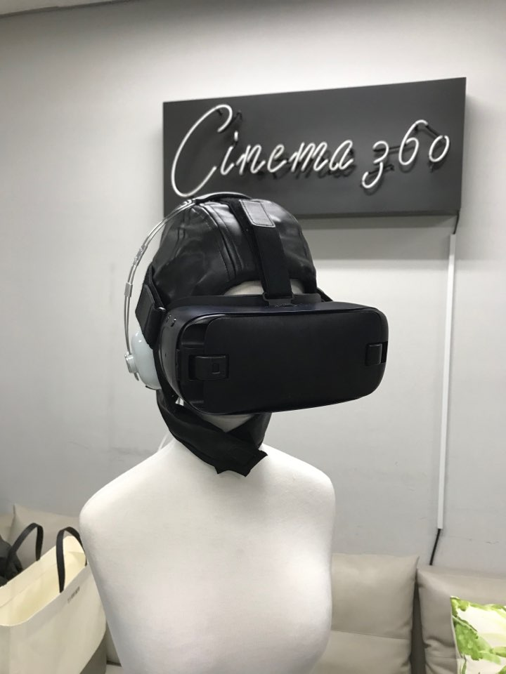
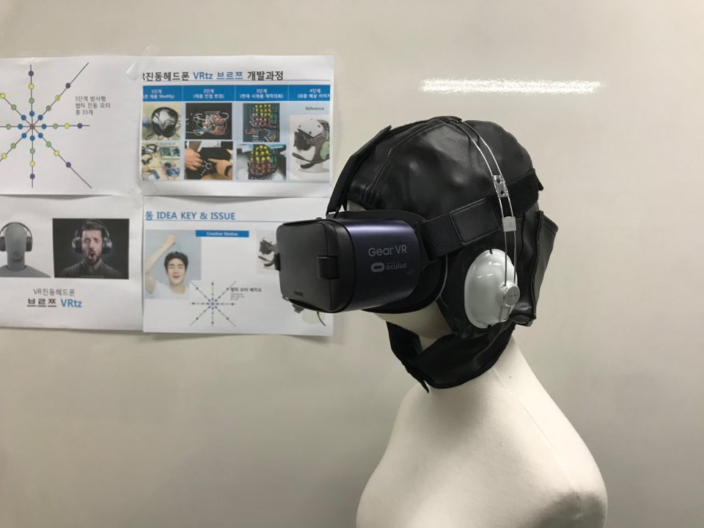
2. 개발 결과물 (프로토타입 샘플 사진)
기본 사양
진동모터+헤드셋 일체형구조
A2DP방식 Bluetooth 오디오
Max 32개 코인 진동모터
음악/동영상 재생과 모터 구동연동
Li-ion 배터리 구동방식

Slide 4
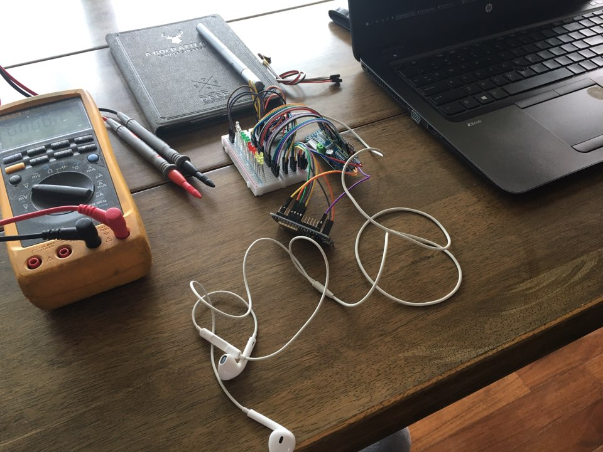
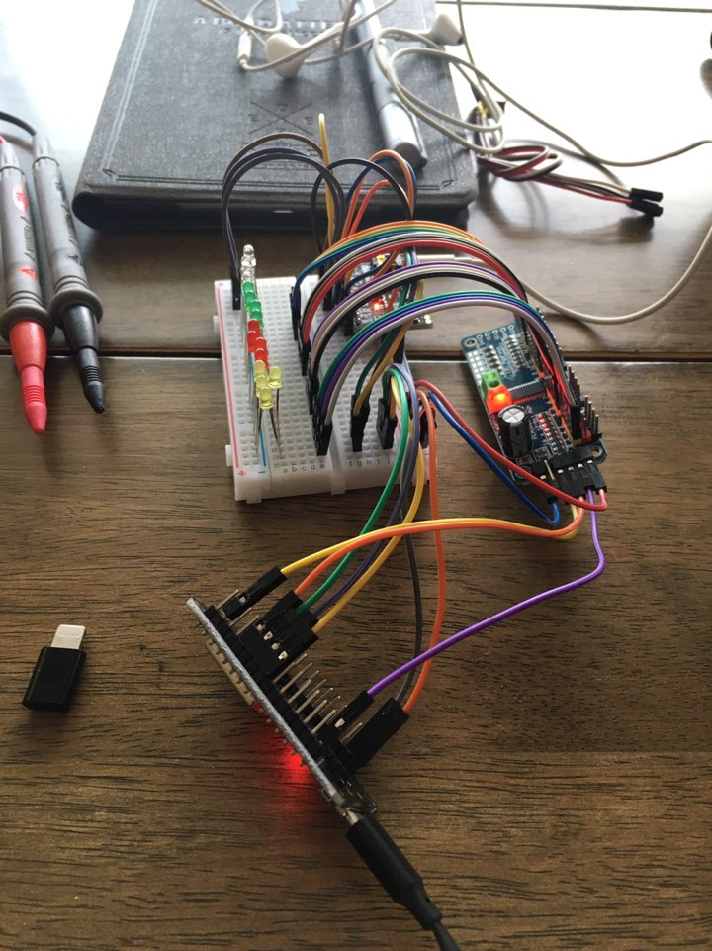
3. 1차 프로토타입 - 구성
PCM5102A
오디오CODEC
PCA9685
모터드라이버
핵심구성요소
1. 통신모듈 : ESP32 블루투스, 32bit MCU
2. 오디오 코덱 : PCM5102A, I2S I/F
3. 모터Driver : PCA9685 16ch * 2ea
ESP32 블루투스
통신모듈

Slide 5
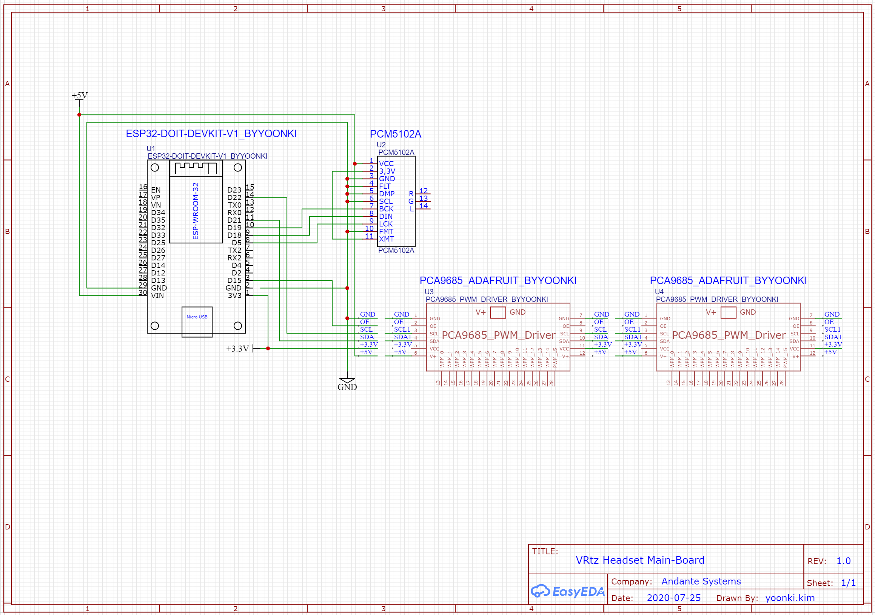
3. 1차 프로토타입 - 회로설계
회로도면

Slide 6
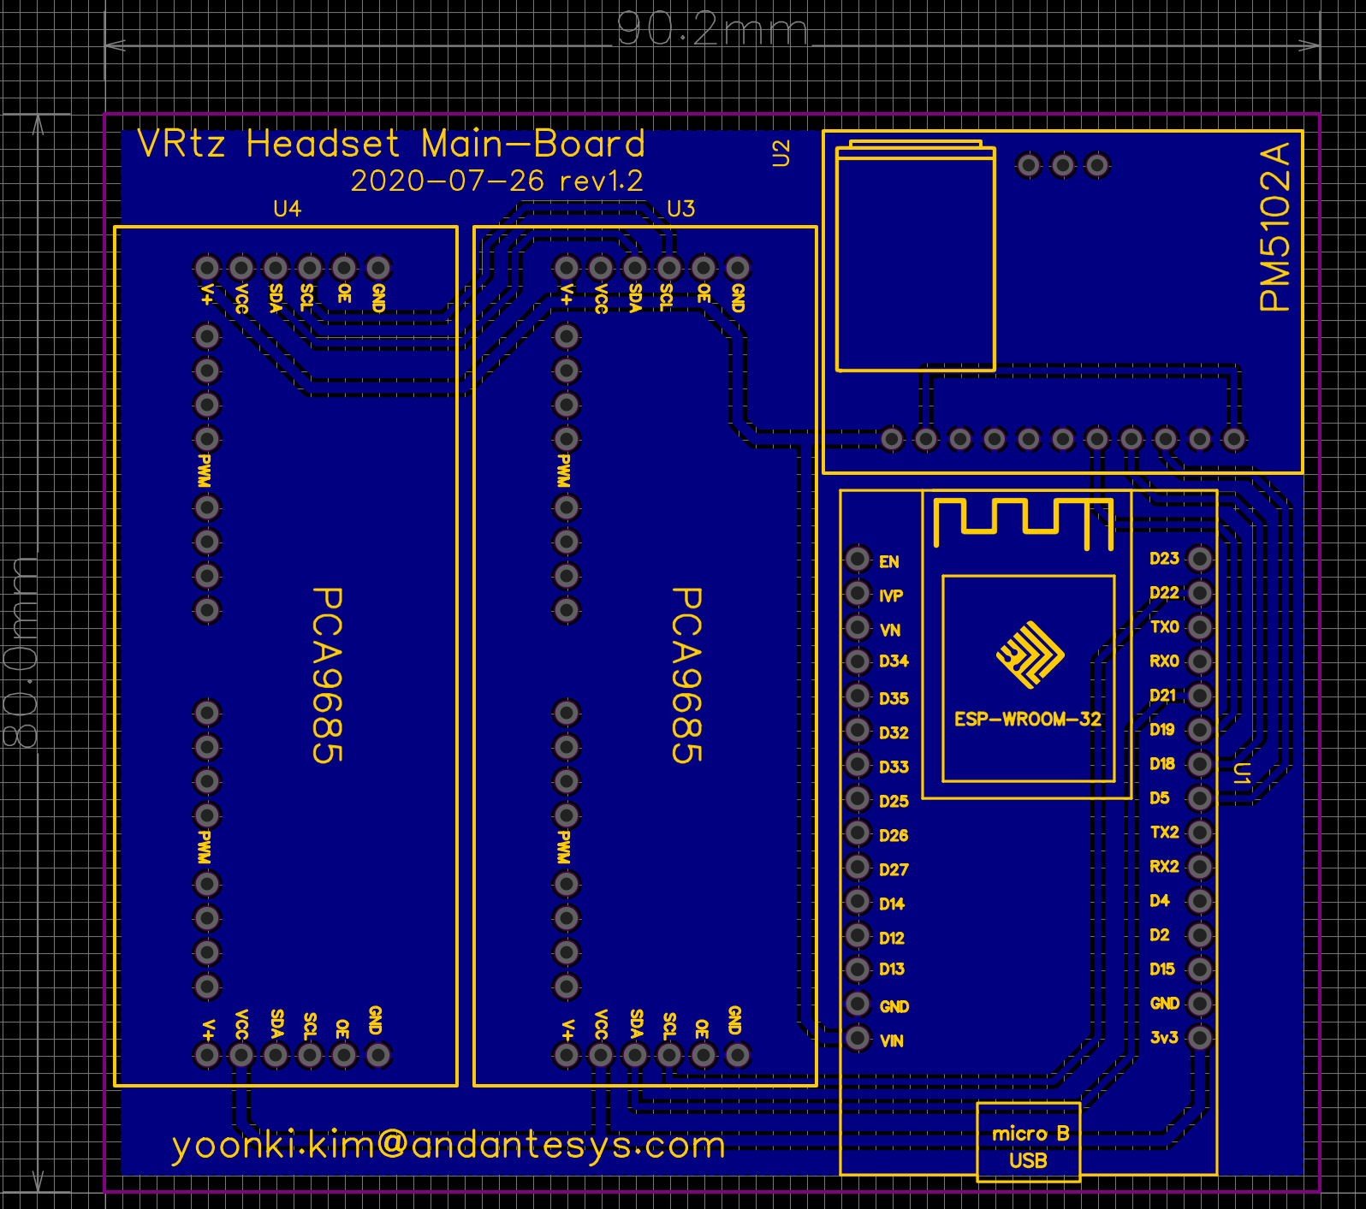
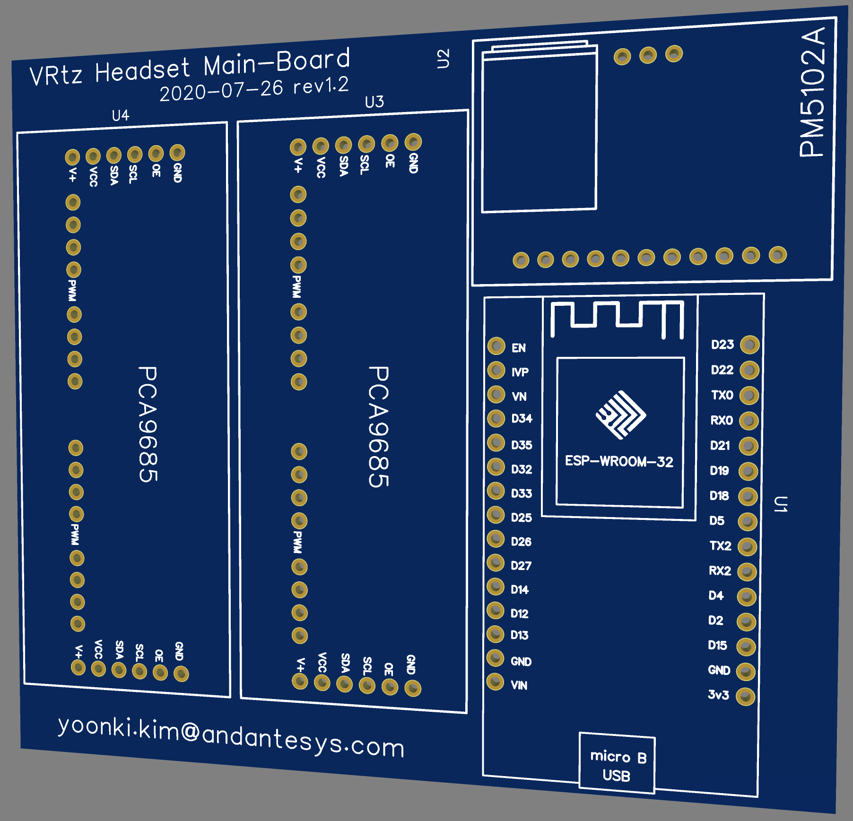
3. 1차 프로토타입 - PCB 설계
Main-Board PCB
아트웍설계
거버파일

Slide 7
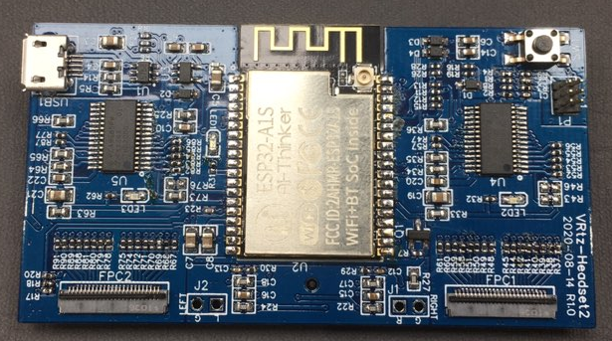
4. 2차 상용화 모듈 – 결과물 외관(1/2)
VRtz Haptic Headset2 메인보드
ESP32-A1S
Bluetooth 통신 & 오디오 모듈
충전USB포트
전원스위치
진동모터#1
16CH
Audio출력
LEFT RIGHT
진동모터#2
16CH

Slide 8
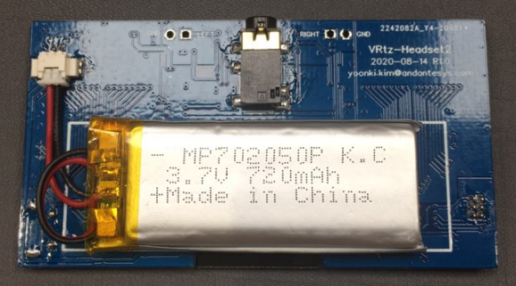
4. 2차 상용화 모듈 – 결과물 외관(2/2)
VRtz Haptic Headset2 메인보드 (후면)
3.5mm 이어폰 단자
Li 폴리머 배터리
3.7V 720mAh

Slide 9
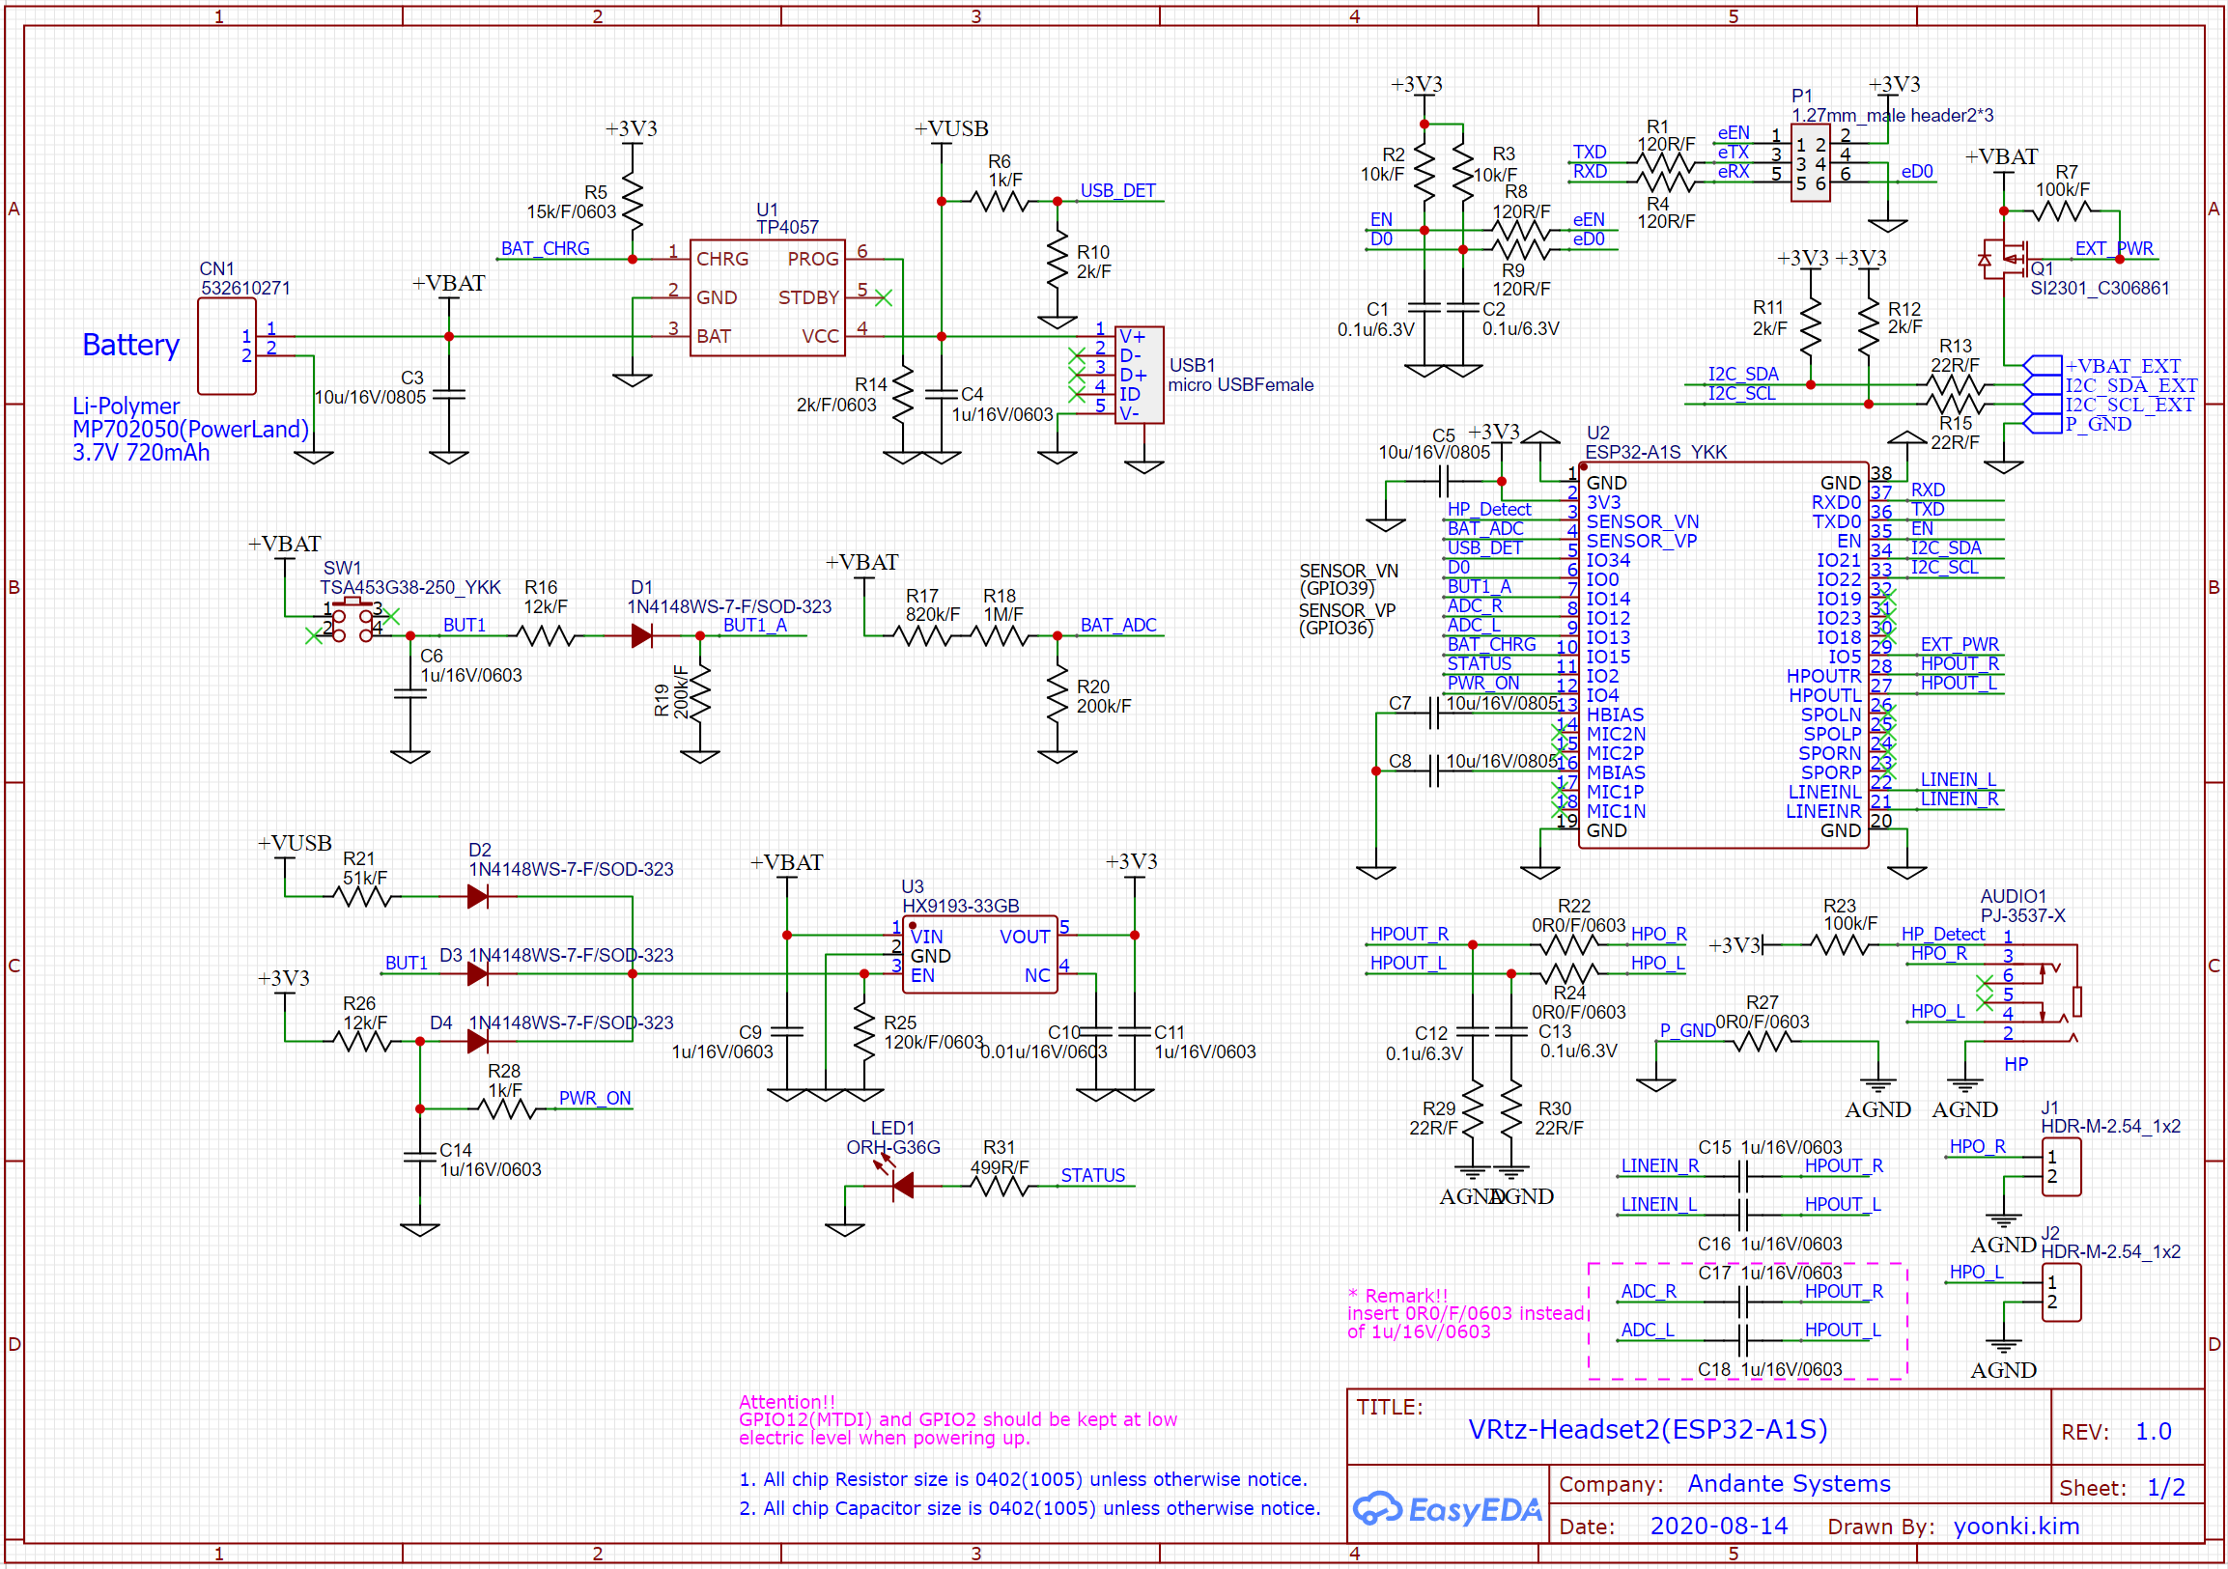
4. 2차 상용화 모듈 – 회로설계(1/2)
VRtz Haptic Headset2 메인보드 (Main Control)

Slide 10
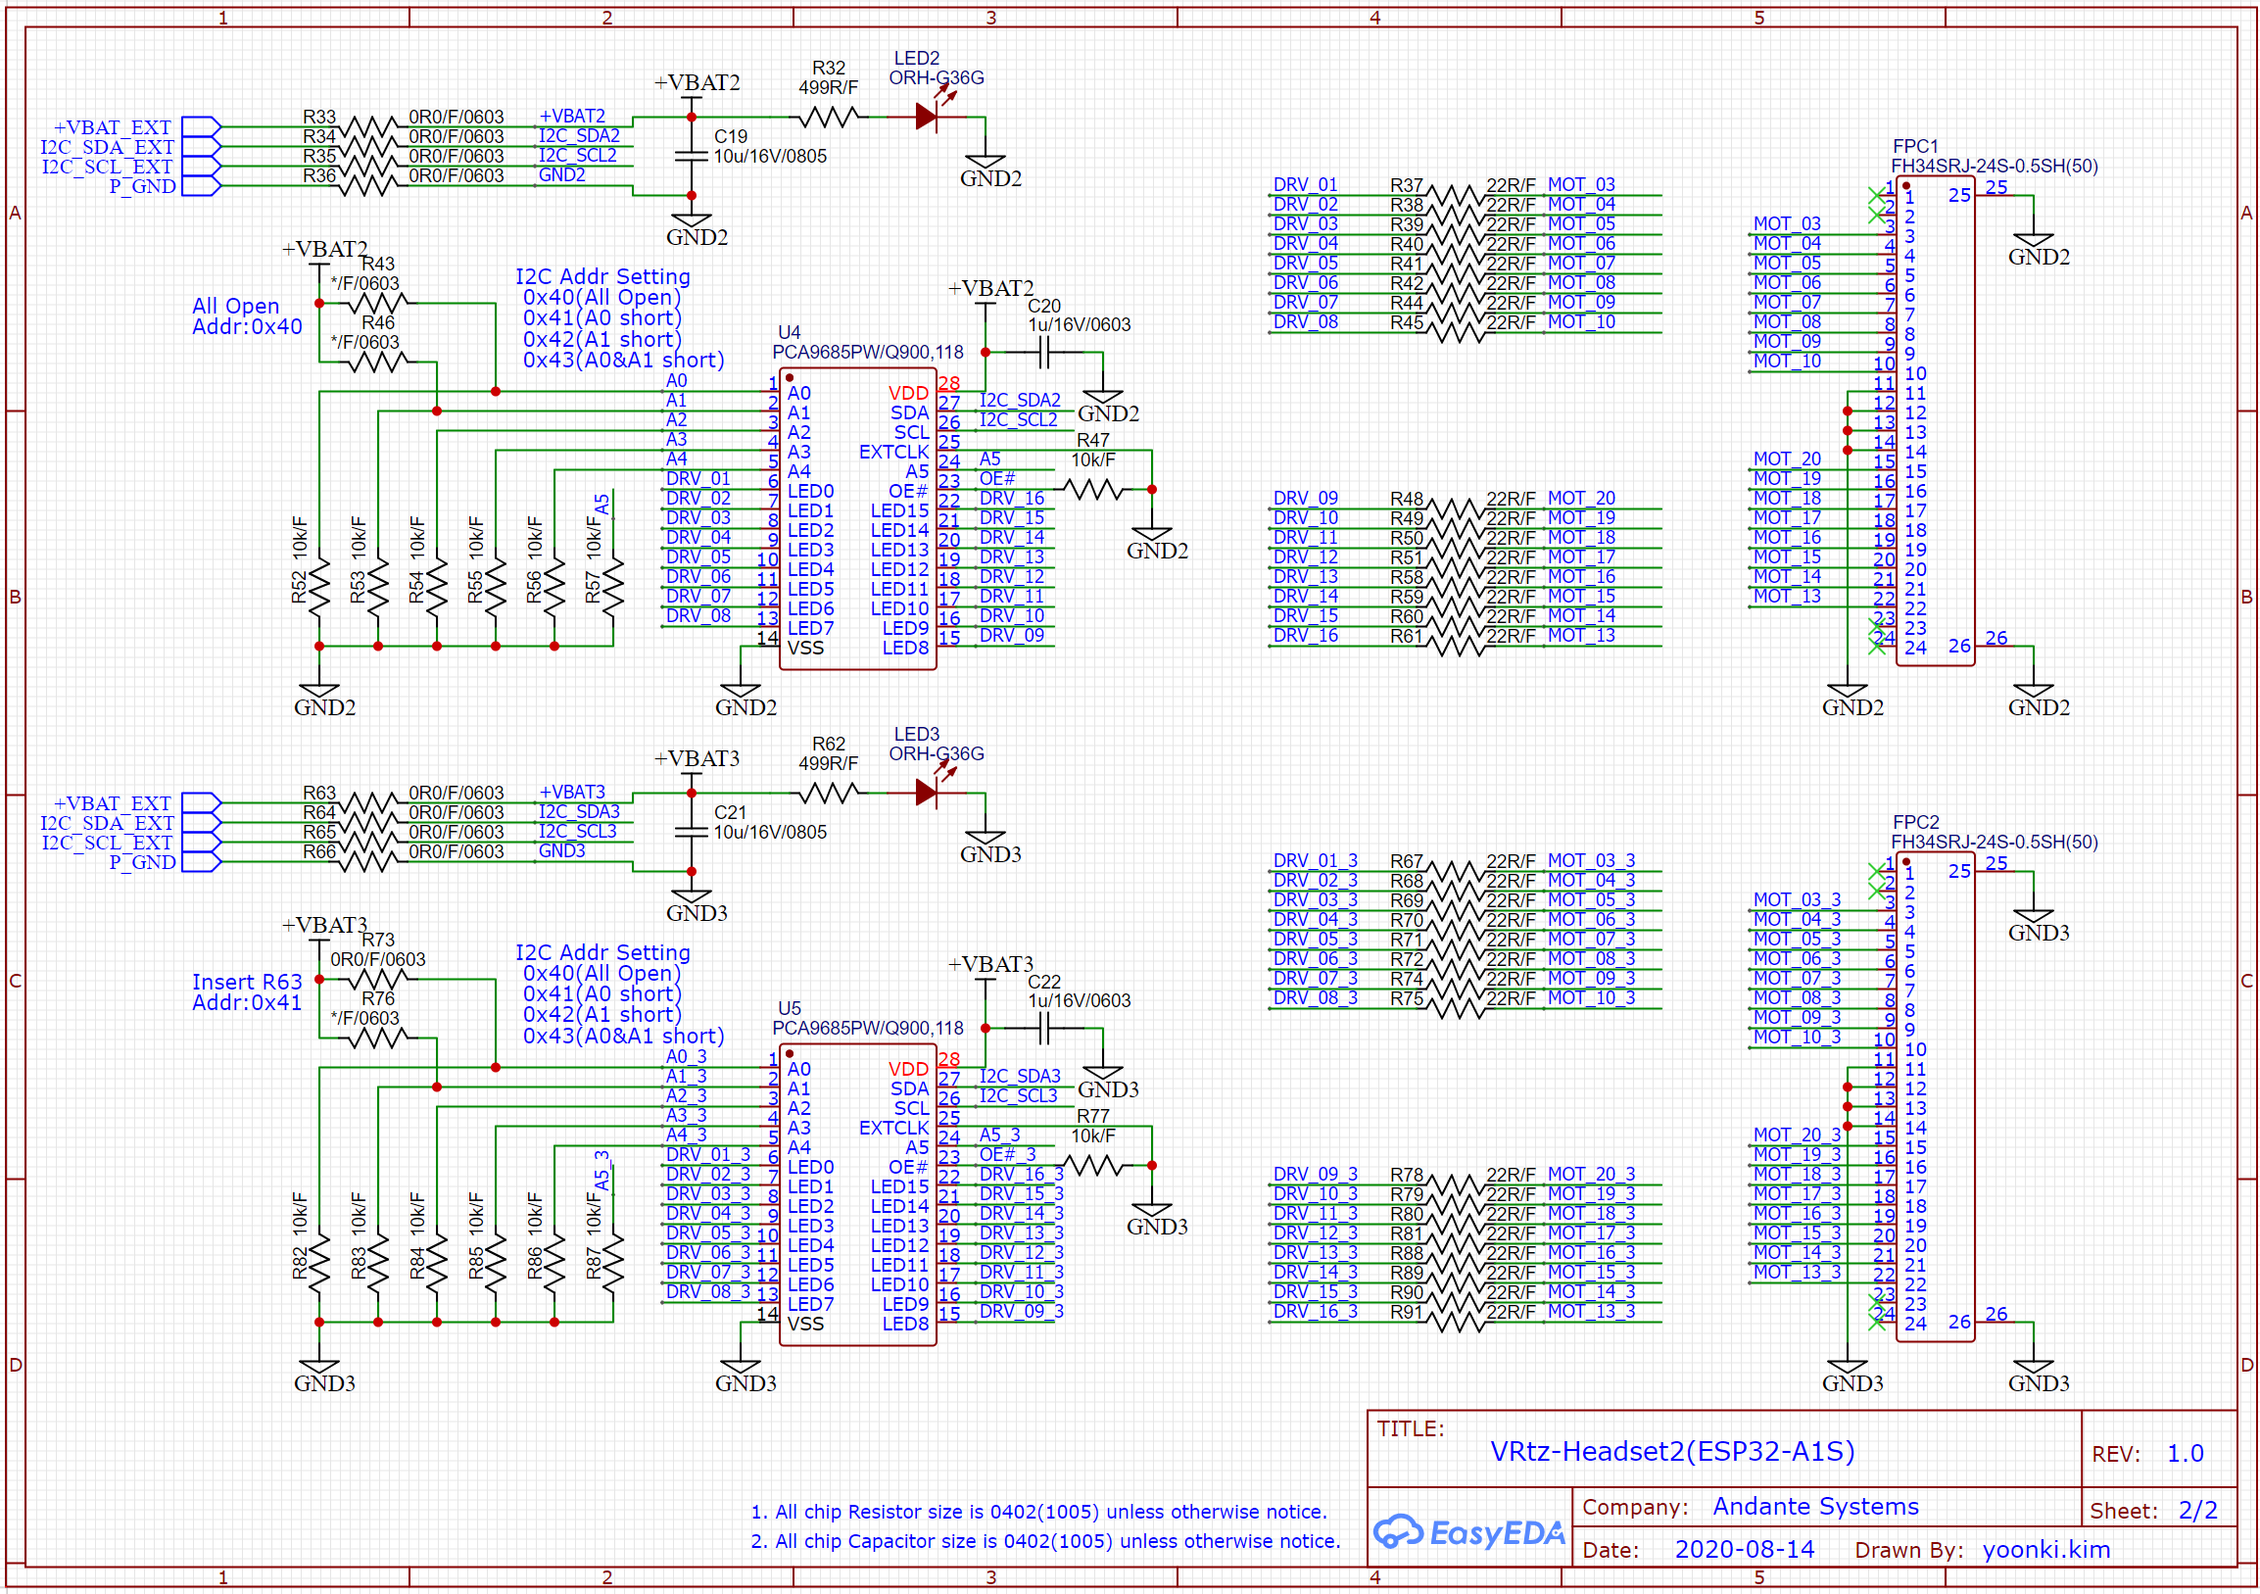
4. 2차 상용화 모듈 – 회로설계(2/2)
VRtz Haptic Headset2 메인보드 (Motor Drive)

Slide 11
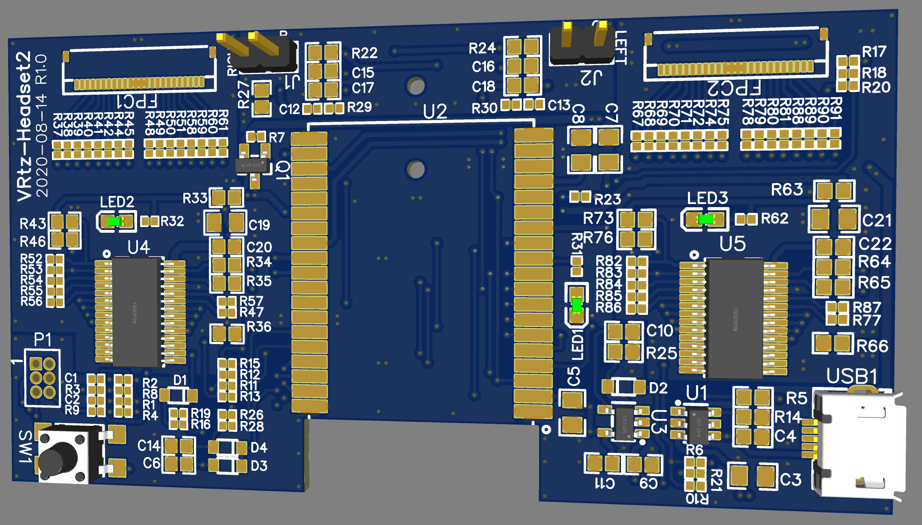
4. 2차 상용화 모듈 – PCB설계(1/2)
VRtz Haptic Headset2 메인보드 (전면)

Slide 12
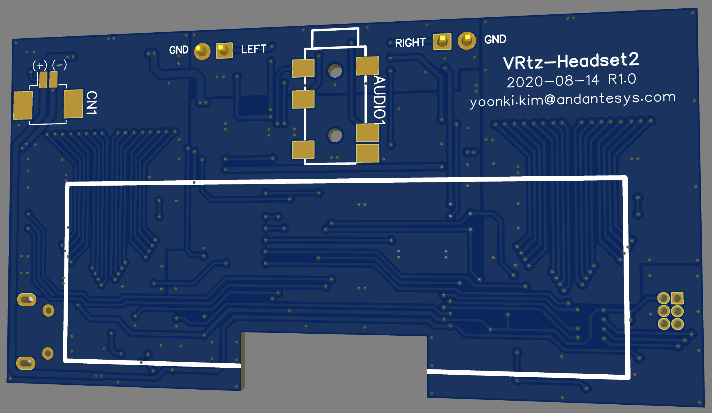
4. 2차 상용화 모듈 – PCB설계(2/2)
VRtz Haptic Headset2 메인보드 (후면)

Slide 13
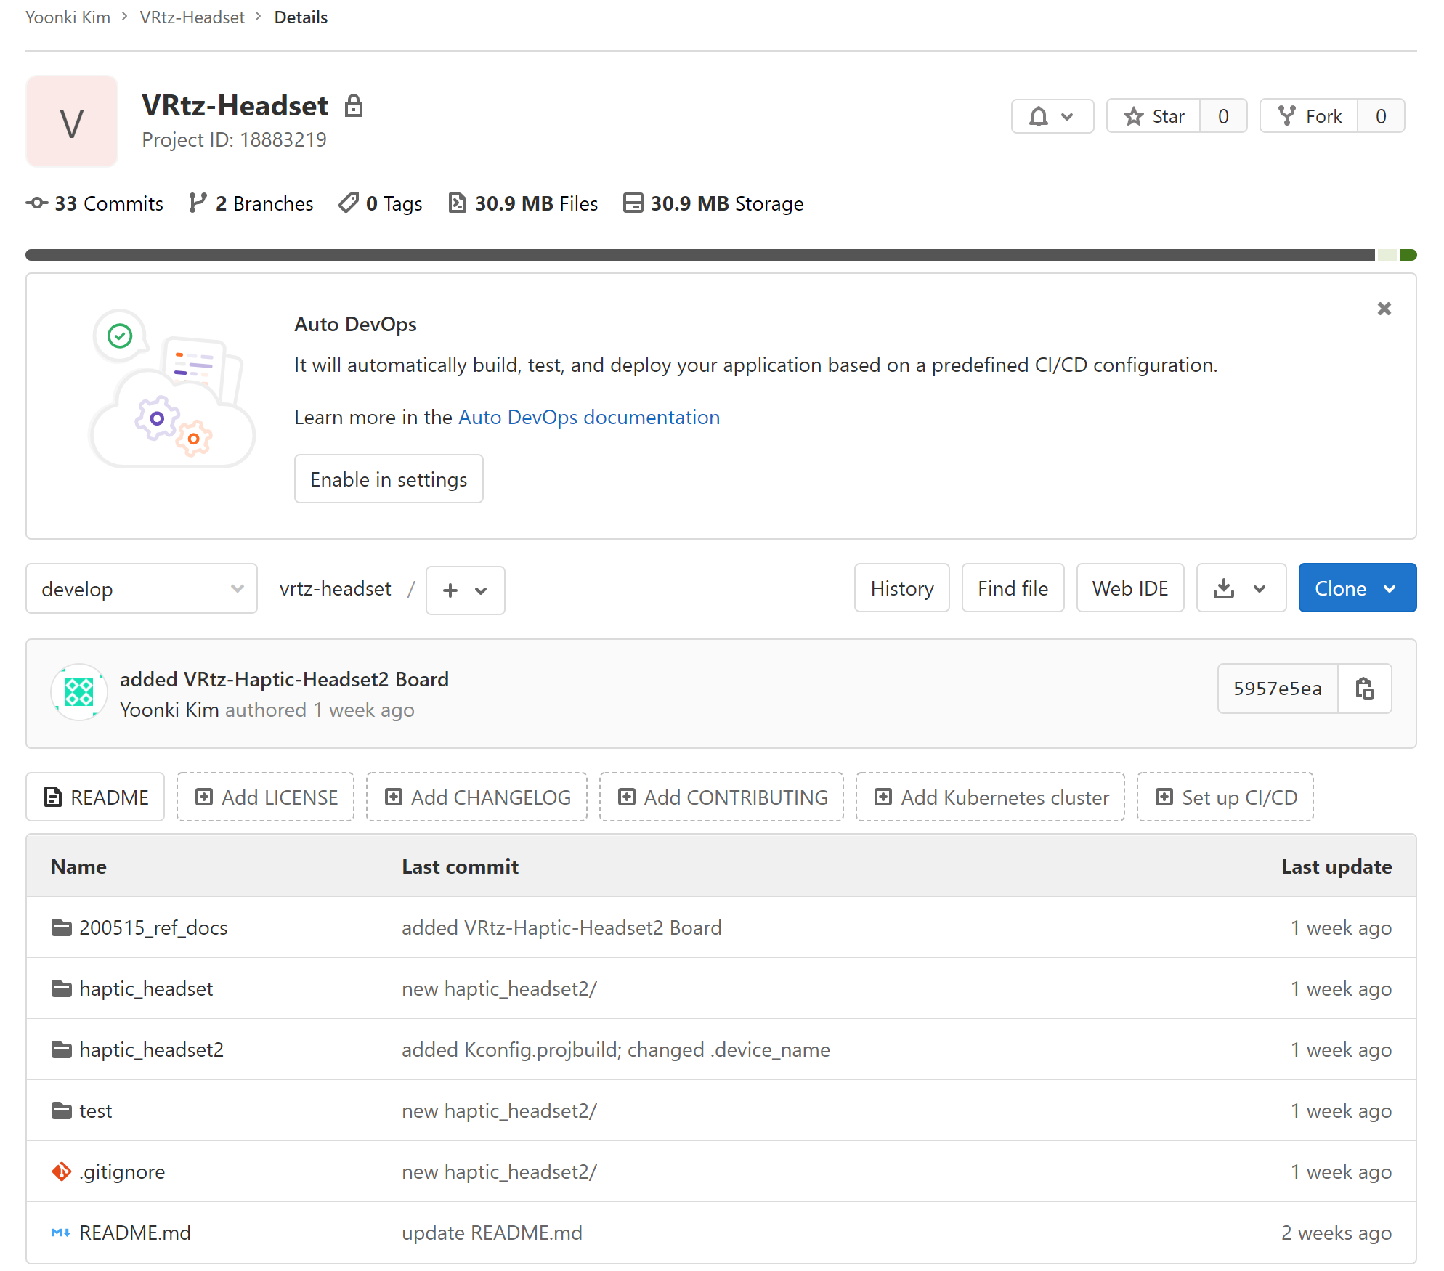
4. 2차 상용화 모듈 – FirmWare(1/2)
VRtz Haptic Headset2 Firmware 구성 (리모트저장소 캡쳐)
소스코드 리모트저장소 주소 : git@gitlab.com:yoonki-kim/vrtz-headset.git

Slide 14
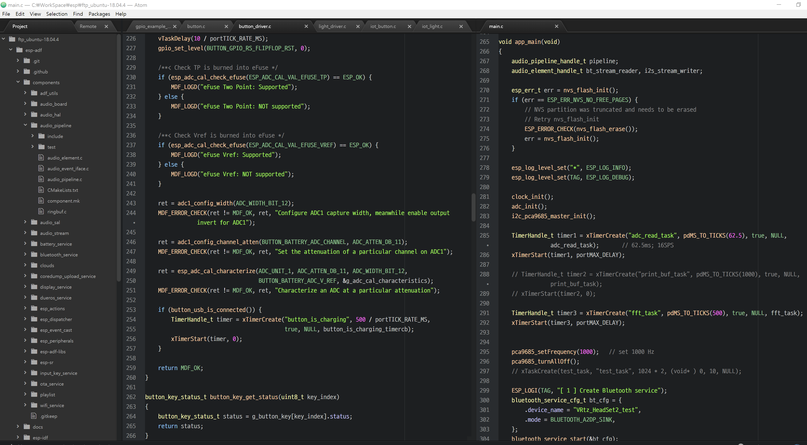
4. 2차 상용화 모듈 – FirmWare(1/2)
VRtz Haptic Headset2 Firmware 소스코드
VRtz Haptic Headset2 Firmware 소스코드 압축파일

Slide 15
5. 오디오 연동 모터제어 알고리즘
오디오 신호 FFT 알고리즘
- adc sampling : 32SPS (32.25ms)
- size of data queue : 32data
- 최대 fft 분석가능 주파수 : 32hz / 2 = 16hz (샘플링 주파수의 1/2배)
- 분해능 : 32hz / 32 = 1hz
☞ 결론 : 16hz 미만, 1hz 단위로 분석 가능
구형 ESP8266보드 오디오 신호 FFT 알고리즘
- adc sampling : 128SPS (7.8125ms)
- 최대 fft 분석가능 주파수 : 128hz / 2 = 64hz (샘플링 주파수의 1/2배)
- size of data queue : 16 data
- 분해능 : 128hz / 16 = 8hz (8hz 단위로 분석 가능)

Slide 16
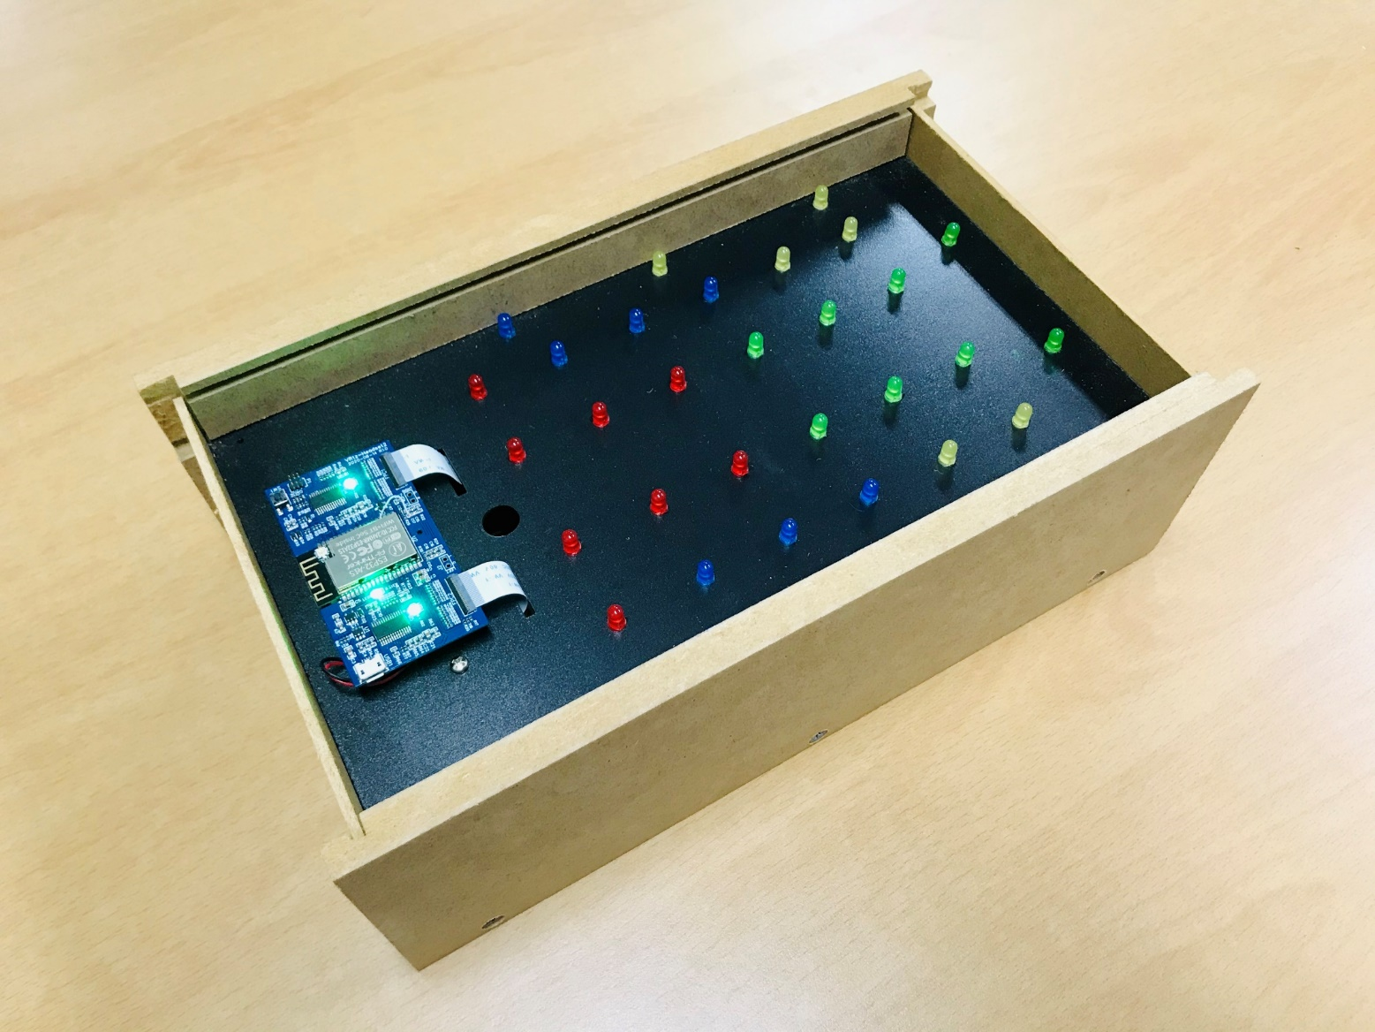
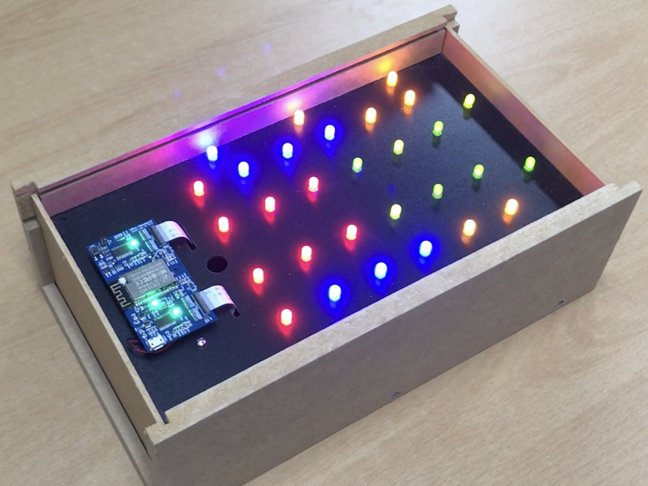
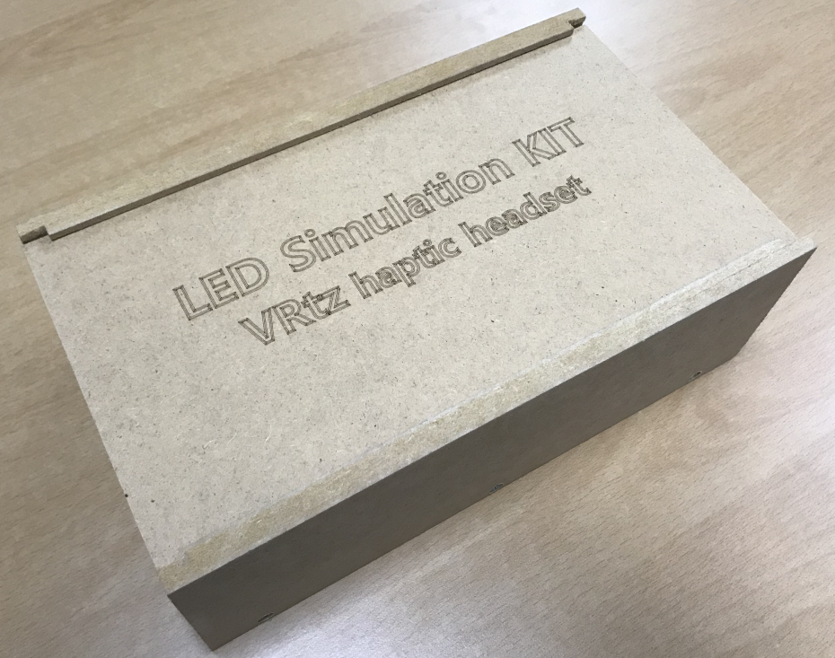
6. VRtz-LED simulation Board (1/3)
Haptic Motor 구동상태를 시각적으로 확인하기 위한 LED Simulation Demo KIT
모터를 LED로 1:1 대체 (시각화)
콘텐츠 연동 테스트
보호 Top Cover 장착
VRtz Haptic
Headset2 모듈
모터 = LED (총 32개)

Slide 17
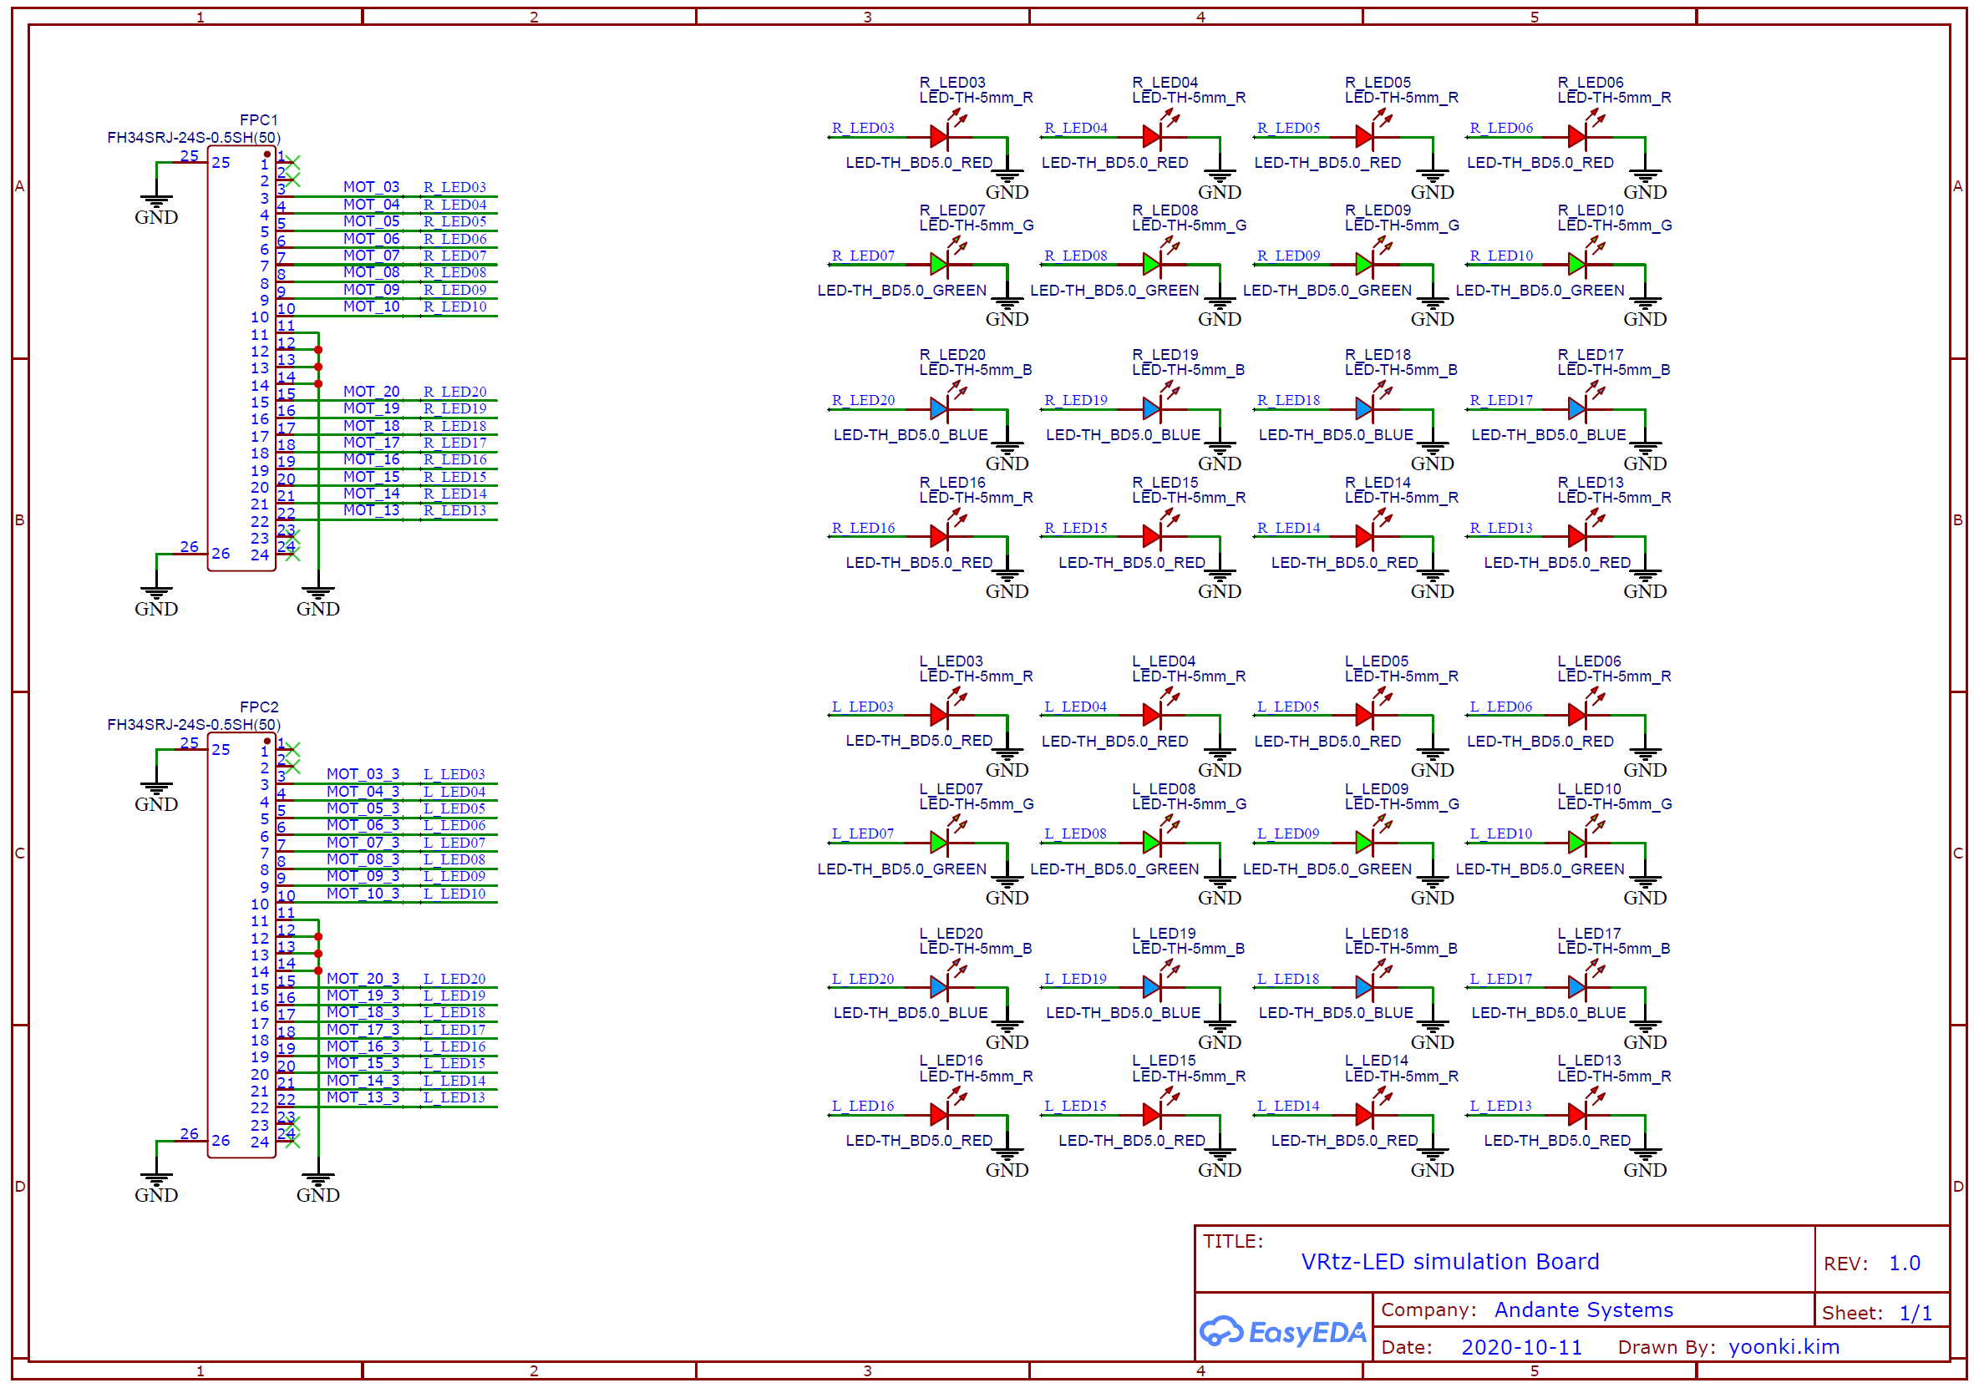
6. VRtz-LED simulation Board (2/3)
LED Simulation Board 회로설계

Slide 18
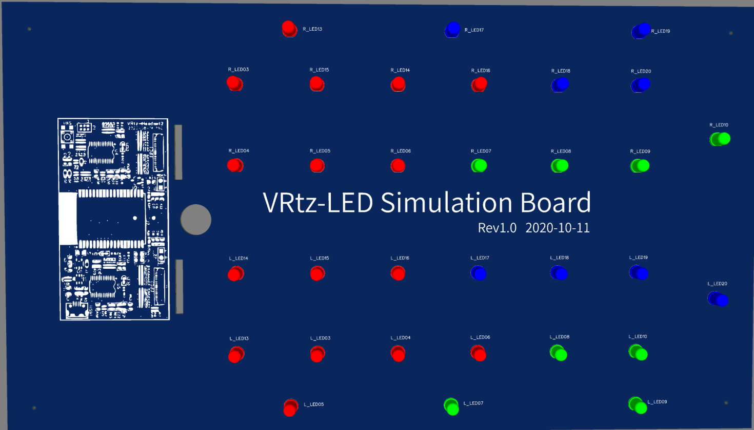
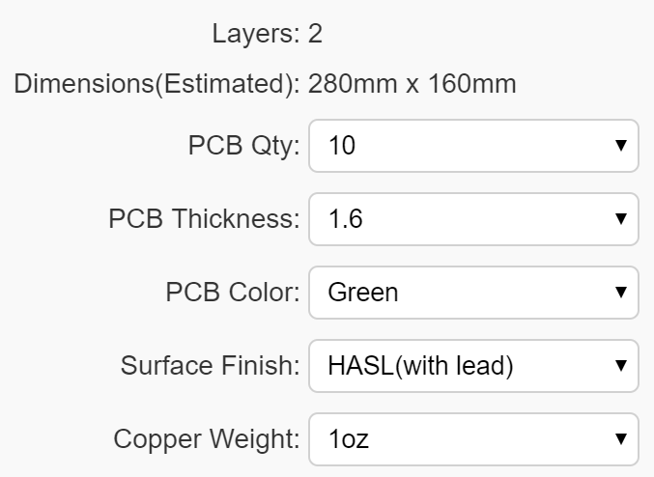
6. VRtz-LED simulation Board (3/3)
LED Simulation Board PCB 아트웍

Slide 19
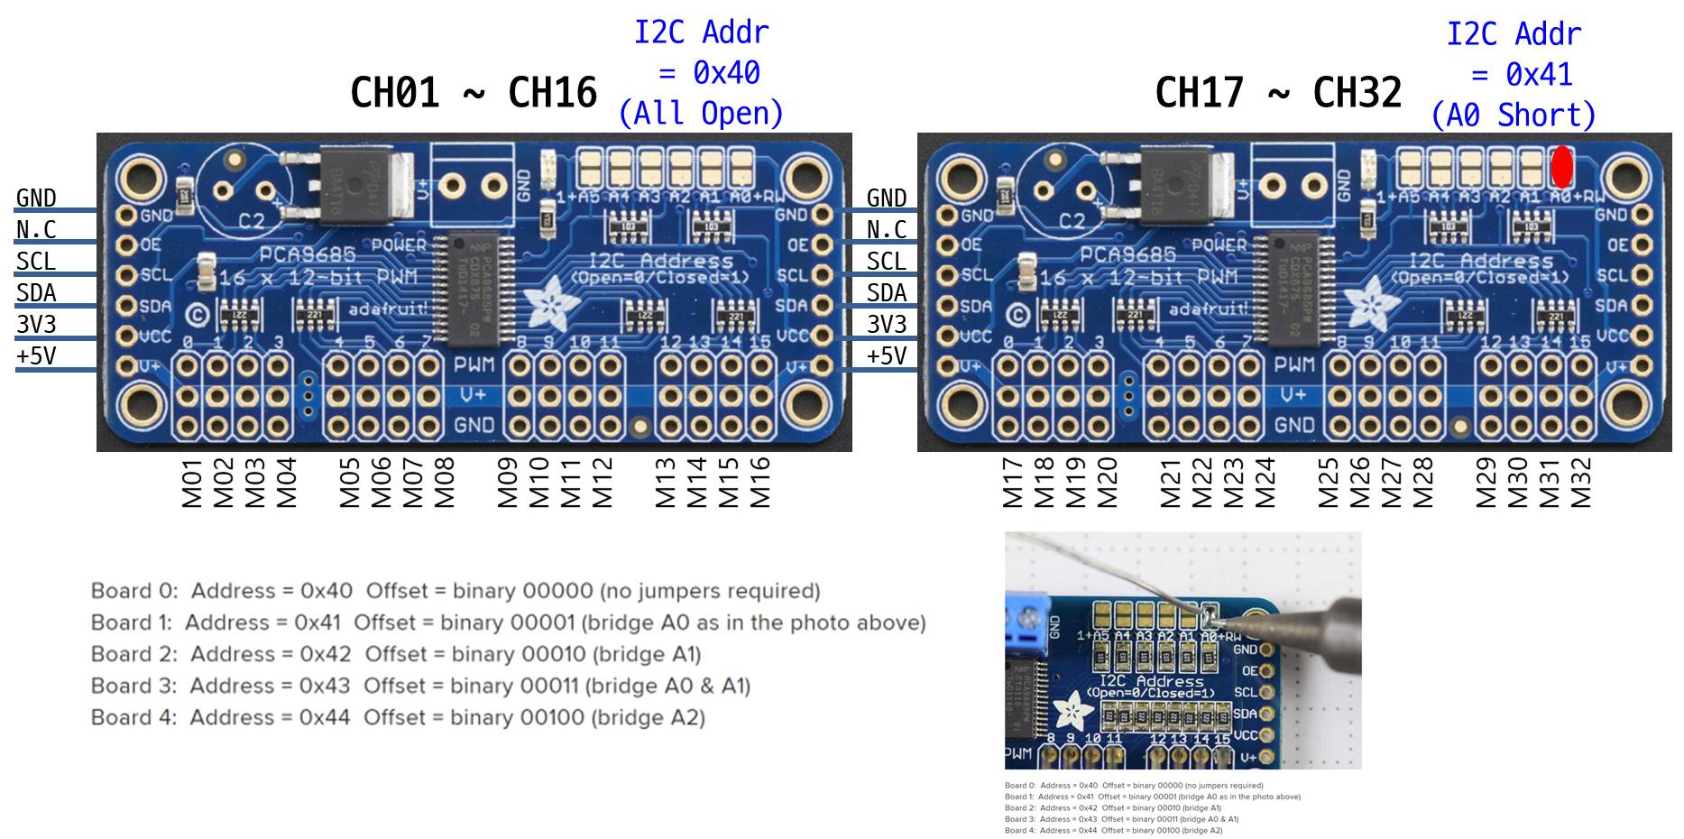
#별첨. 기술자료 (1/5)
진동모터 드라이버 결선도 (PCA9685)

Slide 20
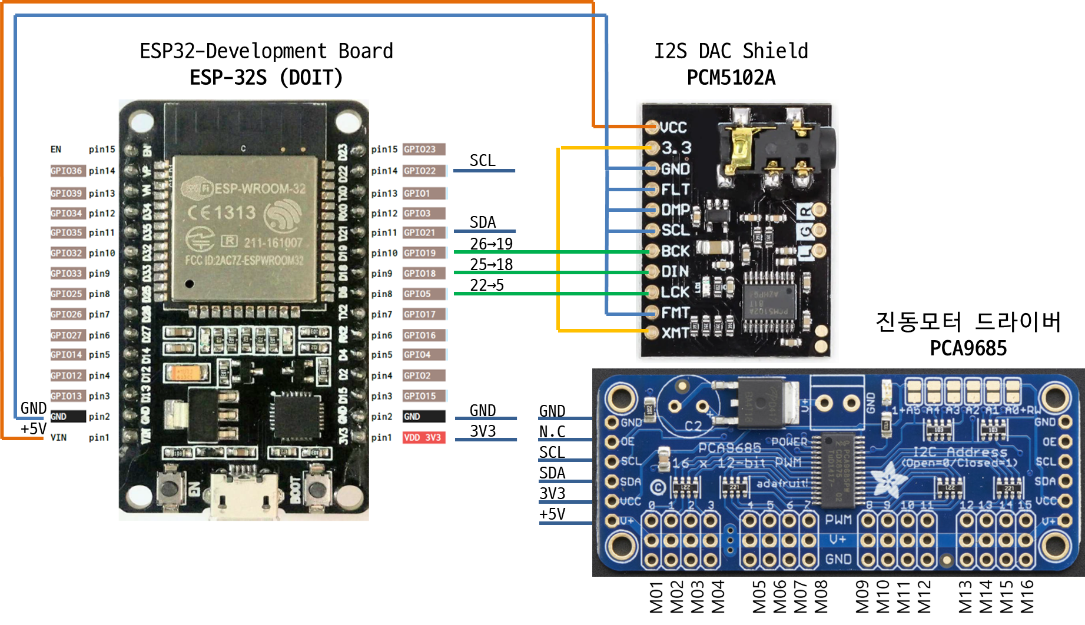
#별첨. 기술자료 (2/5)
2차 프로토타입 회로도면 (최종)
진동모터 드라이버 16ch * 2ea 교체 완료 (최대 32ch)

Slide 21
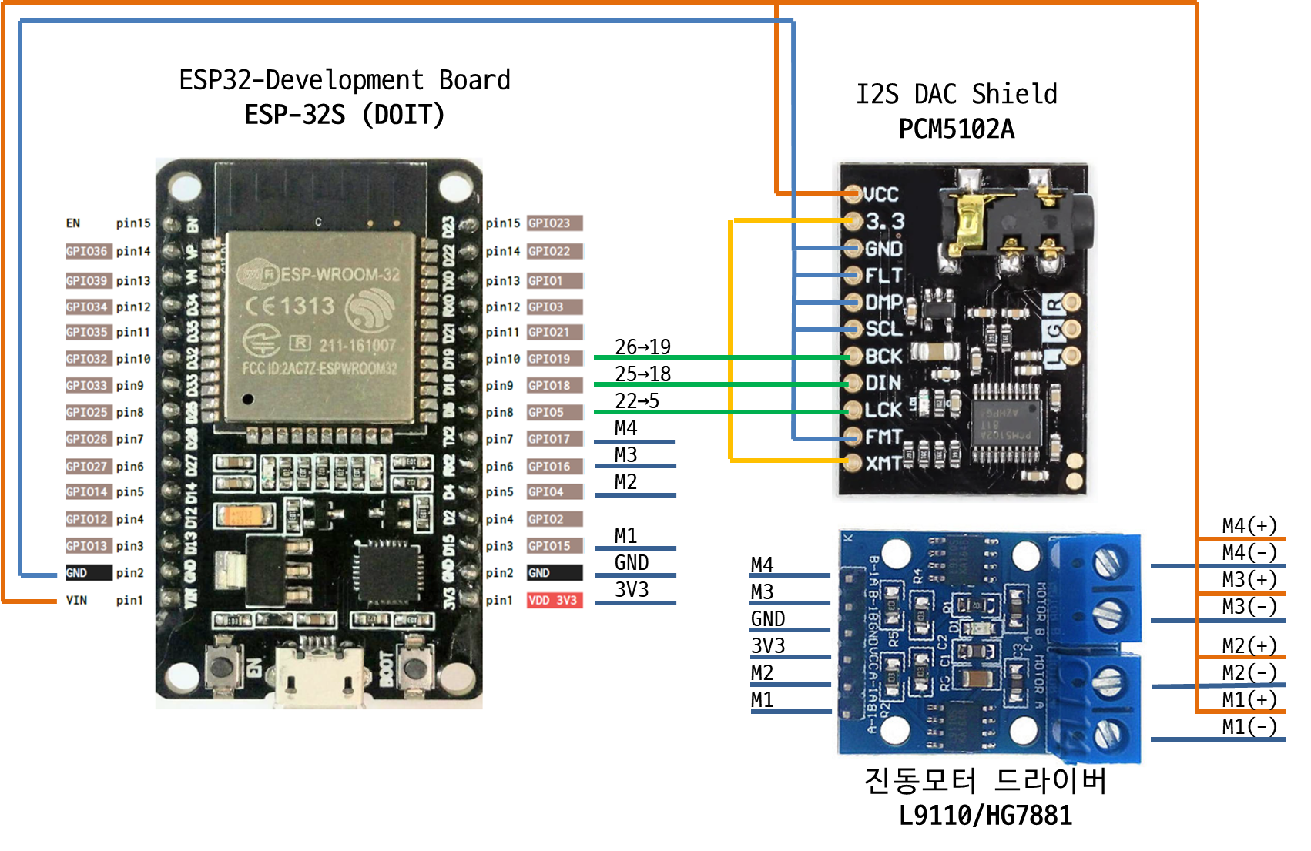
#별첨. 기술자료 (3/5)
1차 프로토타입 회로도면

Slide 22
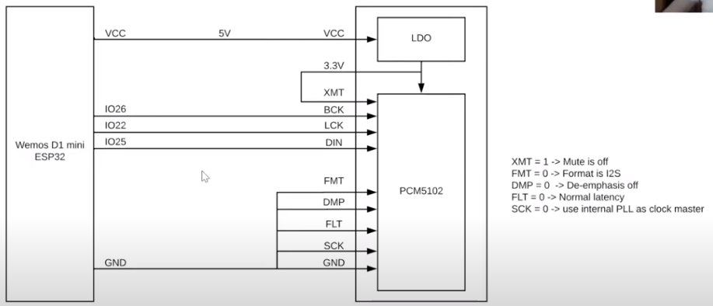
#별첨. 기술자료 (4/5)
PCM5102 오디오코덱 결선방법
[#9] ESP32 Bluetooth Audio Receiver (Tutorial)
https://www.youtube.com/watch?v=4a10Tl5eR30&list=PLTNEB0-EzPluwe_5PhV-1E6Mc81NxkT0N&index=2

Slide 23
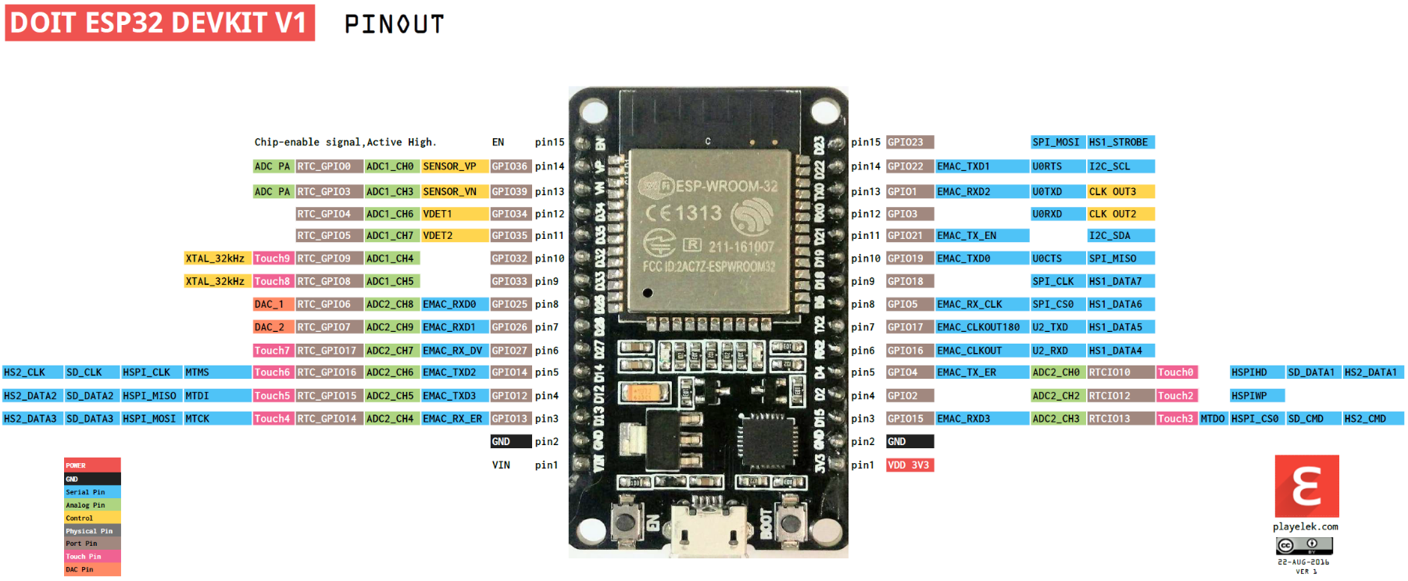
#별첨. 기술자료 (5/5)
통신모듈 Pinout
ESP32-Development Board
ESP-32S (DOIT)

